Slide 1
CÔNG TY CỔ PHẦN TƯ VẤN TRƯỜNG SƠN
PHÒNG THIẾT KẾ 1
B¸o c¸o øng dông khoa häc - c«ng nghÖ
vµ trao ®æi kinh nghiÖm thiÕt kÕ
c¸c dù ¸n giao th«ng
THỰC HIỆN VÀ BÁO CÁO : PHÒNG THIẾT KẾ 1

Slide 2
NỘI DUNG BÁO CÁO
PHẦN 1
ỨNG DỤNG KHOA HỌC – CÔNG NGHỆ HIỆN ĐẠI
VÀO CÔNG TÁC SẢN XUẤT
PHẦN 2
ĐỀ XUẤT HƯỚNG NGHIÊN CỨU MỞ RỘNG
VỀ CÁC NỘI DUNG CHUYÊN MÔN - HỌC THUẬT
PHẦN 3
TRAO ĐỔI KINH NGHIỆM THIẾT KẾ VÀ SỰ PHỐI HỢP GIỮA CÁC ĐẦU MỐI KHI TRIỂN KHAI DỰ ÁN
TƯ VẤN TRƯỜNG SƠN – PHÒNG THIẾT KẾ 1

Slide 3
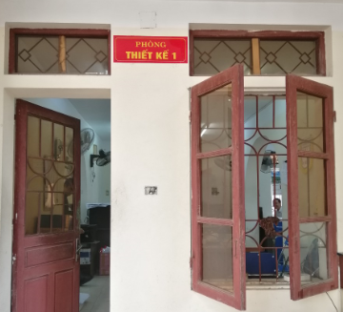
PHẦN 1: ỨNG DỤNG KHOA HỌC – CÔNG NGHỆ HIỆN ĐẠI VÀO CÔNG TÁC SẢN XUẤT
PHÒNG THIẾT KẾ 1
Trên phương diện là đơn vị sản xuất, trực tiếp làm ra sản phẩm chúng tôi luôn mong muốn sử dụng hết khả năng của mỗi bản thân, vận dụng tối đa những hiểu biết về chuyên môn cũng như phương pháp thực hiện để tối ưu thời gian sản xuất và nâng cao chất lượng sản phẩm.
LOẠI HÌNH CÁC DỰ ÁN ĐÃ VÀ ĐANG THAM GIA THIẾT KẾ
DỰ ÁN ĐƯỜNG CAO TỐC BẮC – NAM PHÍA ĐÔNG
DỰ ÁN ĐƯỜNG Ô TÔ THÔNG THƯỜNG
DỰ ÁN ĐƯỜNG MIỀN NÚI
DỰ ÁN ĐƯỜNG ĐÔ THỊ
TƯ VẤN TRƯỜNG SƠN – PHÒNG THIẾT KẾ 1

Slide 4
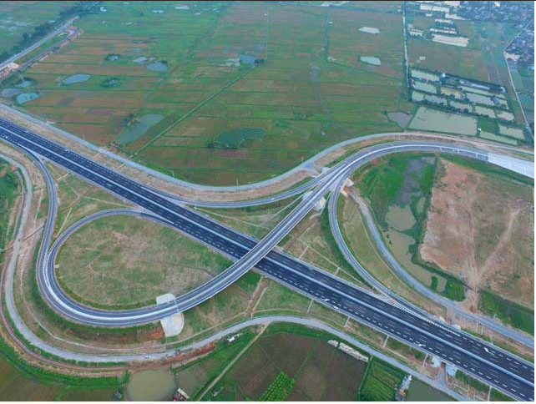
PHẦN 1: ỨNG DỤNG KHOA HỌC – CÔNG NGHỆ HIỆN ĐẠI VÀO CÔNG TÁC SẢN XUẤT
ĐỐI VỚI MỖI LOẠI HÌNH VÀ CÁC BƯỚC THIẾT KẾ CÓ NHỮNG ĐẶC THÙ RIÊNG
DỰ ÁN ĐƯỜNG CAO TỐC BẮC – NAM PHÍA ĐÔNG
TƯ VẤN TRƯỜNG SƠN – PHÒNG THIẾT KẾ 1

Slide 5
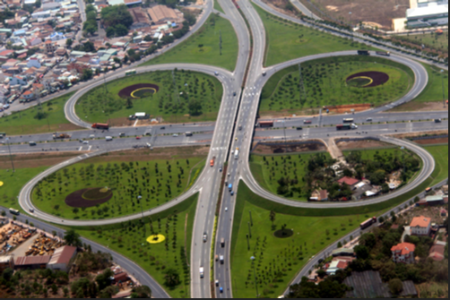
PHẦN 1: ỨNG DỤNG KHOA HỌC – CÔNG NGHỆ HIỆN ĐẠI VÀO CÔNG TÁC SẢN XUẤT
DỰ ÁN ĐƯỜNG ĐÔ THỊ
CÁC LOẠI HÌNH NÀY THÔNG THƯỜNG TƯ VẤN NƯỚC NGOÀI THIẾT KẾ
TƯ VẤN TRƯỜNG SƠN – PHÒNG THIẾT KẾ 1

Slide 6
PHẦN 1: ỨNG DỤNG KHOA HỌC – CÔNG NGHỆ HIỆN ĐẠI VÀO CÔNG TÁC SẢN XUẤT
BÊN CẠNH SỰ PHÁT TRIỂN CỦA KHOA HỌC CÔNG NGHỆ THÌ MẤY NĂM TRỞ LẠI ĐÂY GIẢI PHÁP ỨNG DỤNG BIM TỐI ƯU THIẾT KẾ CÁC CÔNG TRÌNH CƠ SỞ HẠ TẦNG ĐƯỢC QUAN TÂM ĐẶC BIỆT
TƯ VẤN TRƯỜNG SƠN – PHÒNG THIẾT KẾ 1

Slide 7
PHẦN 1: ỨNG DỤNG KHOA HỌC – CÔNG NGHỆ HIỆN ĐẠI VÀO CÔNG TÁC SẢN XUẤT
TƯ VẤN TRƯỜNG SƠN – PHÒNG THIẾT KẾ 1

Slide 8
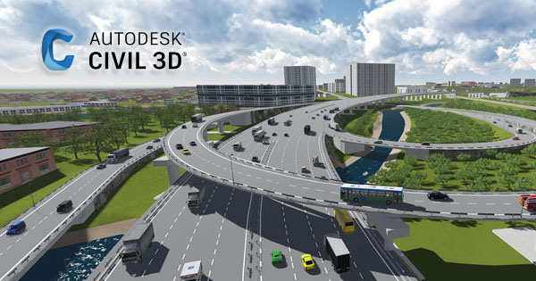
PHẦN 1: ỨNG DỤNG KHOA HỌC – CÔNG NGHỆ HIỆN ĐẠI VÀO CÔNG TÁC SẢN XUẤT
ỨNG DỤNG PHẦN MỀM – CIVIL 3D (GIẢI PHÁP BIM) VÀO CÔNG TÁC THIẾT KẾ
Phần mềm thiết kế hạ tầng – Autodesk Civil 3D
Civil 3D là một phần mềm được tạo ra để thiết kế riêng cho ngành kỹ thuật xây dựng.
Đối với phần mềm Civil 3D những thành phần trong dự án của bạn như nhãn, bảng biểu, bề mặt, trắc dọc, trắc ngang, bảng biểu,…đều được liên kết và tự động cập nhật.
TƯ VẤN TRƯỜNG SƠN – PHÒNG THIẾT KẾ 1

Slide 9
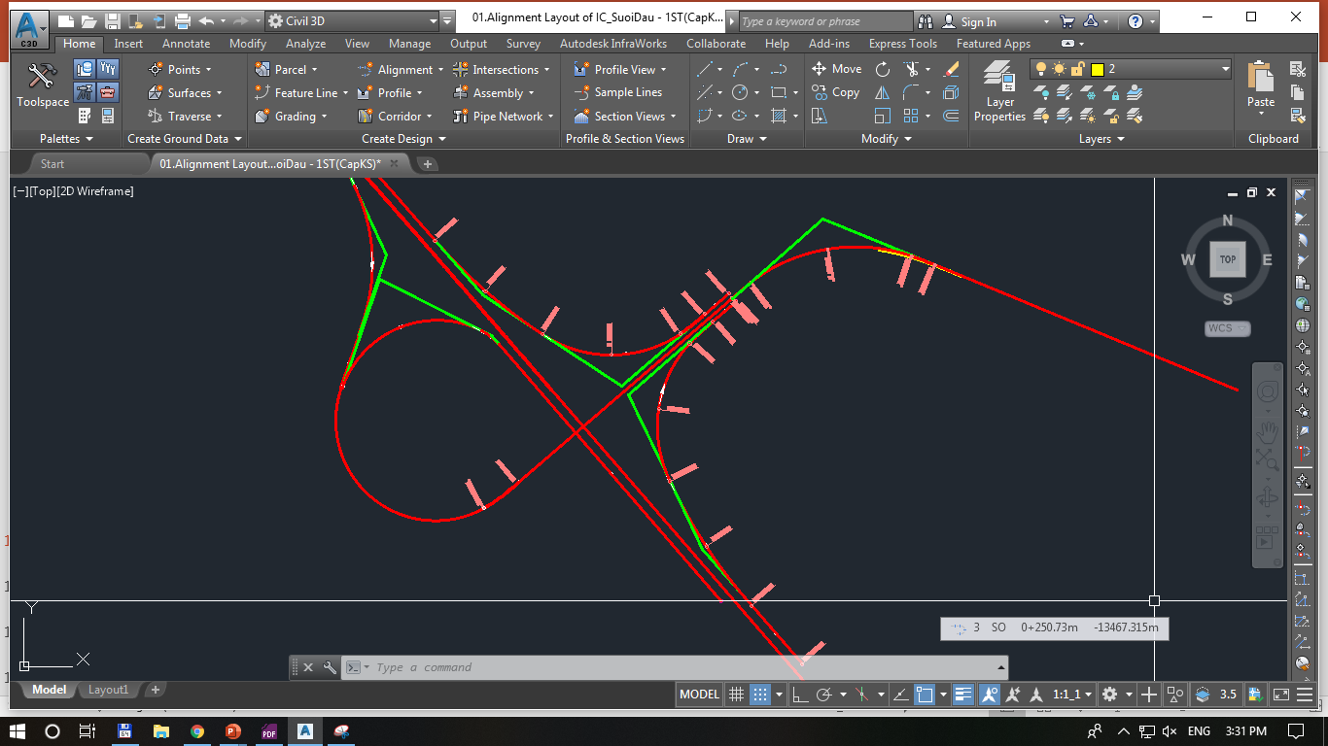
PHẦN 1: ỨNG DỤNG KHOA HỌC – CÔNG NGHỆ HIỆN ĐẠI VÀO CÔNG TÁC SẢN XUẤT
GIẢI PHÁP ĐỊNH TIM TUYẾN BẰNG CIVIL 3D
TƯ VẤN TRƯỜNG SƠN – PHÒNG THIẾT KẾ 1

Slide 10
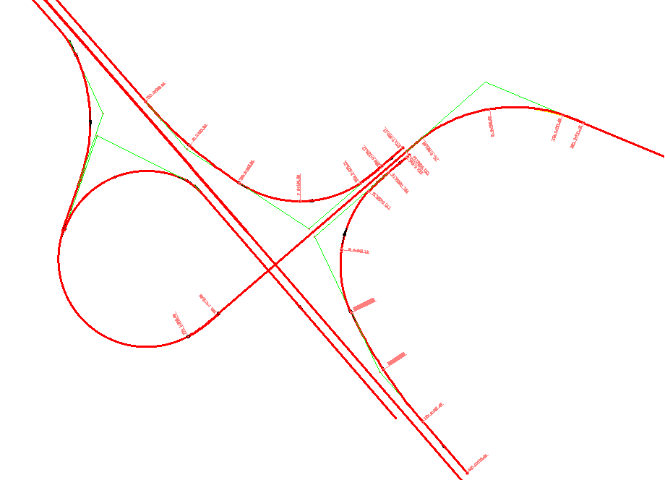
PHẦN 1: ỨNG DỤNG KHOA HỌC – CÔNG NGHỆ HIỆN ĐẠI VÀO CÔNG TÁC SẢN XUẤT
NÚT GIAO TRUMPET TRÊN CÁC ĐƯỜNG CAO TỐC
THỰC TẾ
TIM TUYẾN
TƯ VẤN TRƯỜNG SƠN – PHÒNG THIẾT KẾ 1

Slide 11
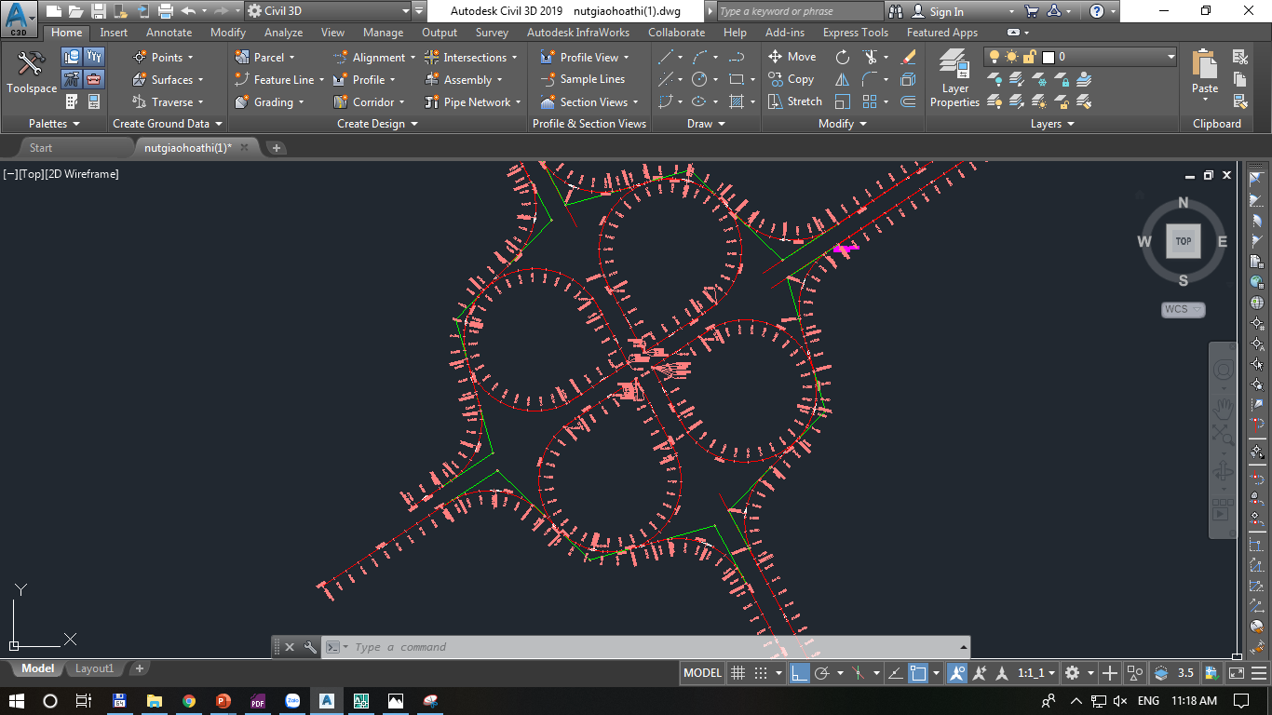
PHẦN 1: ỨNG DỤNG KHOA HỌC – CÔNG NGHỆ HIỆN ĐẠI VÀO CÔNG TÁC SẢN XUẤT
GIẢI PHÁP ĐỊNH TIM TUYẾN BẰNG CIVIL 3D
TƯ VẤN TRƯỜNG SƠN – PHÒNG THIẾT KẾ 1

Slide 12
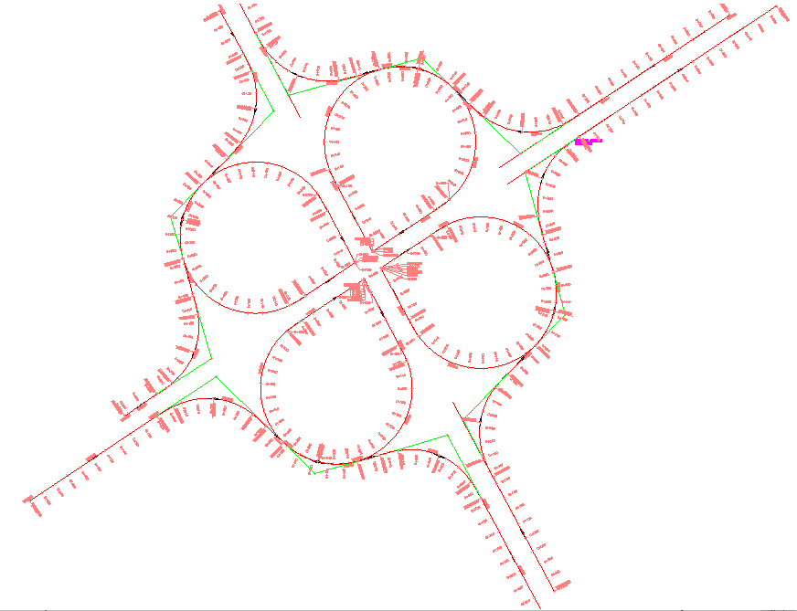
PHẦN 1: ỨNG DỤNG KHOA HỌC – CÔNG NGHỆ HIỆN ĐẠI VÀO CÔNG TÁC SẢN XUẤT
THỰC TẾ
NÚT GIAO HOA THỊ HOÀN CHỈNH
(ĐT.331)
TIM TUYẾN
TƯ VẤN TRƯỜNG SƠN – PHÒNG THIẾT KẾ 1

Slide 13
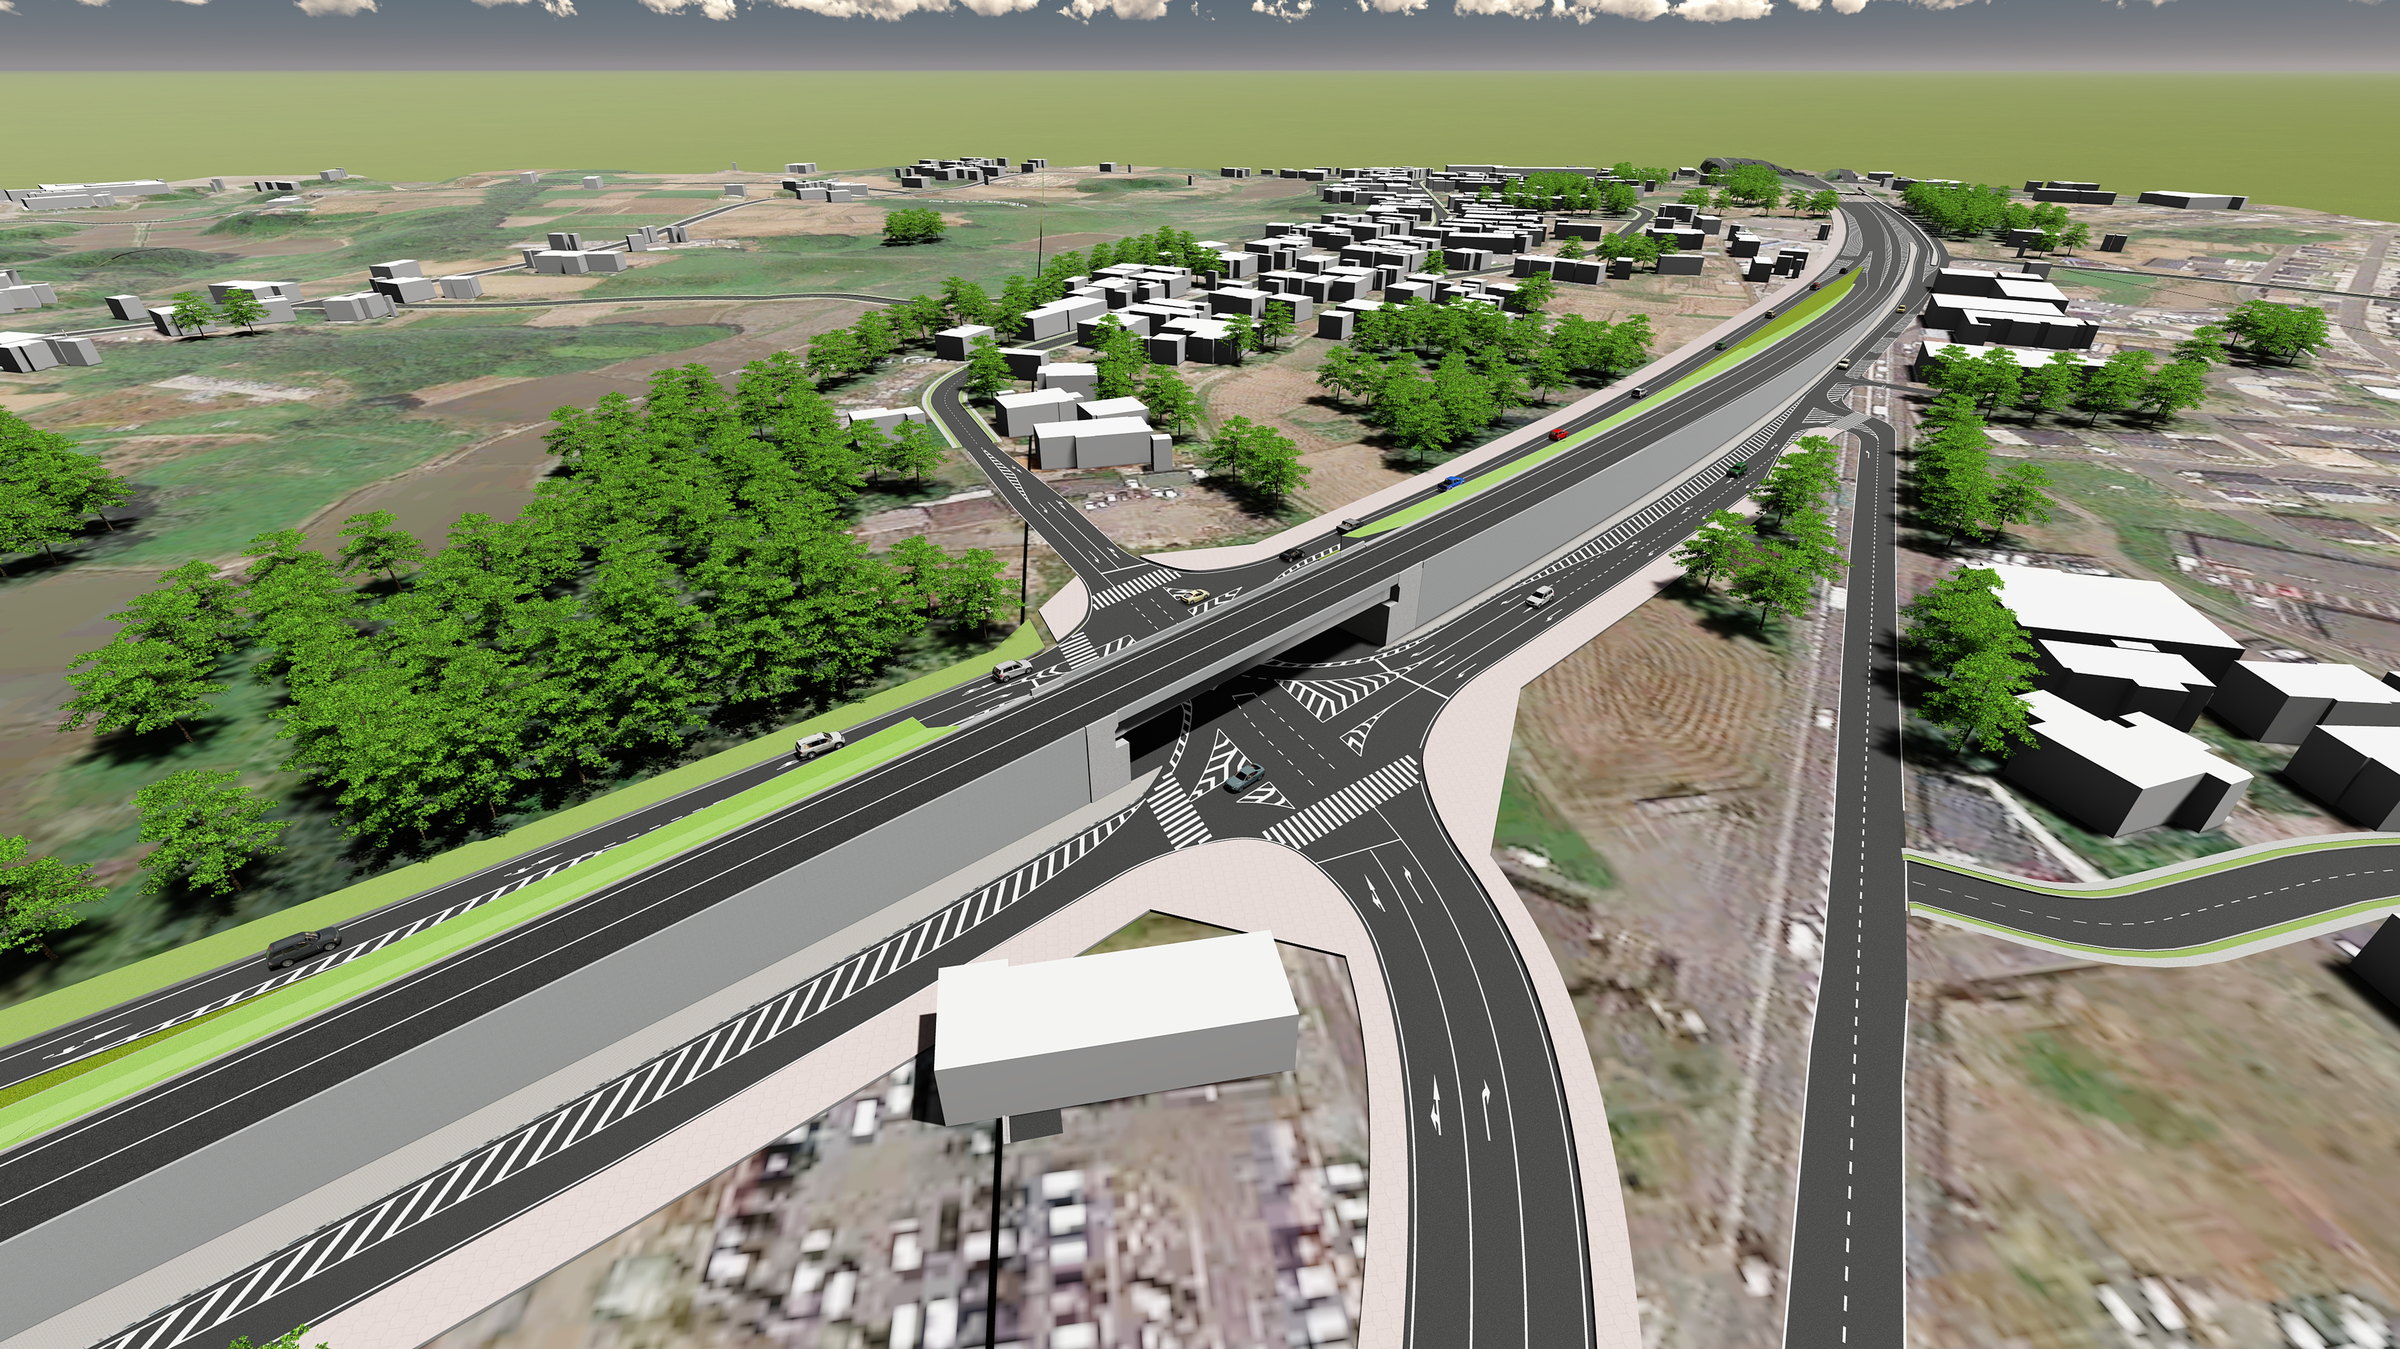
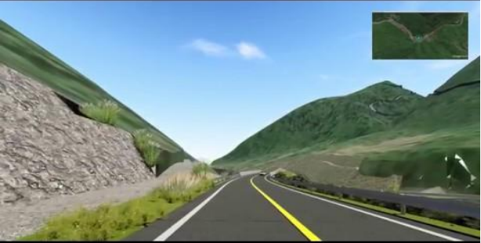
PHẦN 1: ỨNG DỤNG KHOA HỌC – CÔNG NGHỆ HIỆN ĐẠI VÀO CÔNG TÁC SẢN XUẤT
NGHIÊN CỨU ỨNG DỤNG PHẦN MỀM PHỤC VỤ CHO CÔNG TÁC BÁO CÁO DỰ ÁN
BÁO CÁO DỰ ÁN
NHÀ ĐẦU TƯ QUAN TÂM
- TỔNG QUAN PHƯƠNG ÁN BẰNG CÁCH MÔ PHỎNG DỰ ÁN TRÊN ĐỊA HÌNH THỰC TẾ
TƯ VẤN TRƯỜNG SƠN – PHÒNG THIẾT KẾ 1

Slide 14
PHẦN 1: ỨNG DỤNG KHOA HỌC – CÔNG NGHỆ HIỆN ĐẠI VÀO CÔNG TÁC SẢN XUẤT
NGHIÊN CỨU ỨNG DỤNG PHẦN MỀM PHỤC VỤ CHO CÔNG TÁC BÁO CÁO DỰ ÁN
TƯ VẤN TRƯỜNG SƠN – PHÒNG THIẾT KẾ 1

Slide 15
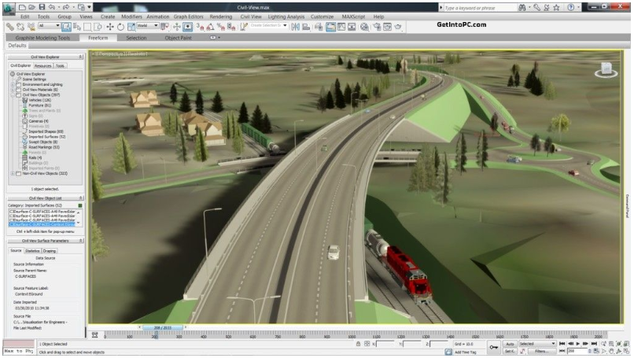
PHẦN 1: ỨNG DỤNG KHOA HỌC – CÔNG NGHỆ HIỆN ĐẠI VÀO CÔNG TÁC SẢN XUẤT
NGHIÊN CỨU ỨNG DỤNG PHẦN MỀM PHỤC VỤ CHO CÔNG TÁC BÁO CÁO DỰ ÁN
PHÒNG TK1 ĐÃ VÀ ĐANG TIẾP CẬN ĐỂ ỨNG DỤNG PHẦN MỀM INRAWORKS
PHỤC VỤ CÁC CÔNG TÁC BÁO CÁO DỰ ÁN
TƯ VẤN TRƯỜNG SƠN – PHÒNG THIẾT KẾ 1

Slide 16
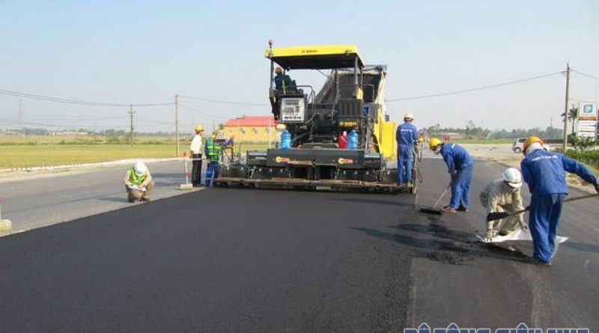
PHẦN 2: NGHIÊN CỨU MỞ RỘNG VỀ CÁC NỘI DUNG CHUYÊN MÔN - HỌC THUẬT
PHẦN 2
ĐỀ XUẤT HƯỚNG NGHIÊN CỨU MỞ RỘNG
VỀ CÁC NỘI DUNG CHUYÊN MÔN - HỌC THUẬT
PHÒNG THIẾT KẾ 1
Trên phương diện là đơn vị lao động trí thức. Trong quá trình làm việc, chúng tôi nhận thấy một số vấn đề về mặt đường mềm cần được nghiên cứu chuyên sâu thêm
TƯ VẤN TRƯỜNG SƠN – PHÒNG THIẾT KẾ 1

Slide 17
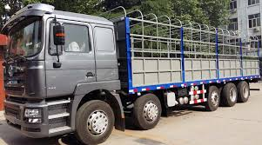
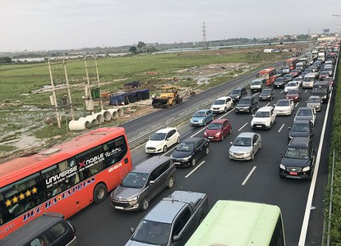
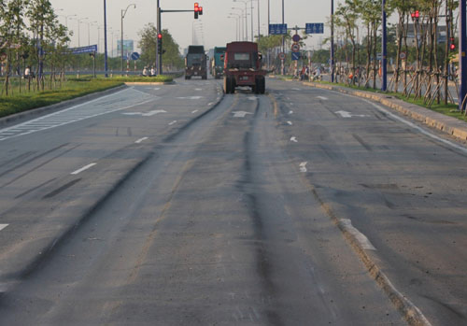
PHẦN 2: NGHIÊN CỨU MỞ RỘNG VỀ CÁC NỘI DUNG CHUYÊN MÔN - HỌC THUẬT
1. ĐẶT VẤN ĐỀ
SỰ XUẤT HIỆN CÁC XE TẢI NẶNG
HIỆN TRẠNG LƯU LƯỢNG XE TĂNG NHANH
MẶT ĐƯỜNG BỊ HƯ HỎNG
TƯ VẤN TRƯỜNG SƠN – PHÒNG THIẾT KẾ 1

Slide 18
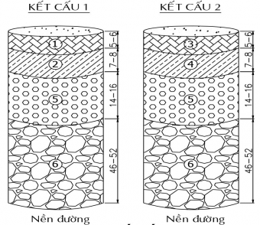
PHẦN 2: NGHIÊN CỨU MỞ RỘNG VỀ CÁC NỘI DUNG CHUYÊN MÔN - HỌC THUẬT
QUY ĐỊNH 22TCN211 06 VỀ TÍNH TOÁN KẾT CẤU MẶT ĐƯỜNG BỊ GIỚI HẠN BỞI TÝ SỐ H/D
1. ĐẶT VẤN ĐỀ
XU HƯỚNG CHIỀU DÀY KẾT CẤU ÁO ĐƯỜNG MỀM TĂNG LÊN ĐỂ ĐẢM BẢO TẢI TRỌNG XE NẶNG LƯU THÔNG
H/D < 2
H/D > 2
TÍNH TOÁN KẾT CẤU MẶT ĐƯỜNG THEO CÁC TOÁN ĐỒ (KOGAN, KÉO UỐN, CẮT TRƯỢT)
TÍNH TOÁN KẾT CẤU MẶT ĐƯỜNG THEO CÔNG THỨC BACBERƠ
CÁC KẾT CẤU ÁO ĐƯỜNG CAO TỐC VÀ CÁC ĐƯỜNG CÓ XE NẶNG
QUY ĐỊNH DẤU CHƯA RÕ RÀNG SAI SỐ 5% -10%
TƯ VẤN TRƯỜNG SƠN – PHÒNG THIẾT KẾ 1

Slide 19
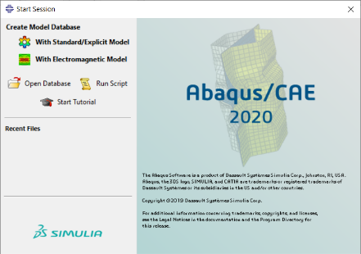
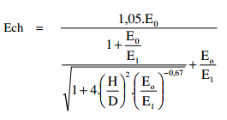
PHẦN 2: NGHIÊN CỨU MỞ RỘNG VỀ CÁC NỘI DUNG CHUYÊN MÔN - HỌC THUẬT
2. ĐỊNH HƯỚNG NGHIÊN CỨU
ĐỀ XUẤT GIẢI PHÁP MỚI ĐỂ TÍNH ECH CỦA KCAD
KHÔNG SỬ DỤNG CÔNG THỨC BACBERƠ ĐỂ TÍNH TOÁN KCAD
SỬ DỤNG PHƯƠNG PHÁP PTHH
MÔ PHỎNG KCAD VÀ TÍNH ỨNG SUẤT TẠI MẶT ĐƯỜNG KHI TẢI TRỌNG XE TÁC DỤNG (TẢI TRỌNG TRỤC TIÊU CHUẨN)
SỬ DỤNG CÔNG THỨC CƠ BẢN CỦA SỨC BỀN ĐỂ TỪ ỨNG SUẤT VÀ BIẾN DẠNG TÍNH NGƯỢC RA MÔ ĐUN ĐÀN HỒI
TƯ VẤN TRƯỜNG SƠN – PHÒNG THIẾT KẾ 1

Slide 20
PHẦN 2: NGHIÊN CỨU MỞ RỘNG VỀ CÁC NỘI DUNG CHUYÊN MÔN - HỌC THUẬT
2. ĐỊNH HƯỚNG NGHIÊN CỨU
TƯ VẤN TRƯỜNG SƠN – PHÒNG THIẾT KẾ 1

Slide 21
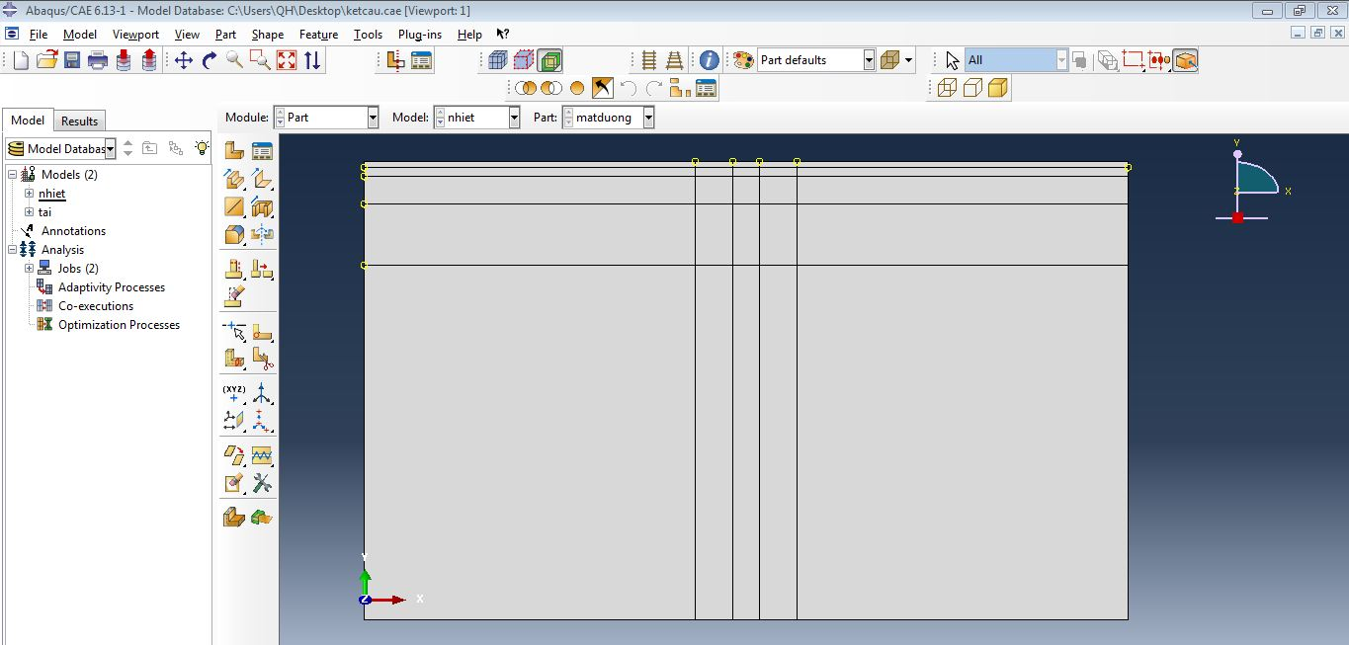
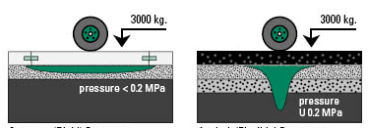
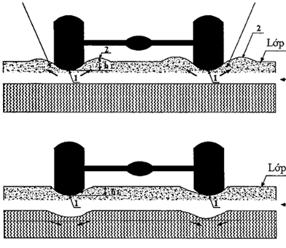
PHẦN 2: NGHIÊN CỨU MỞ RỘNG VỀ CÁC NỘI DUNG CHUYÊN MÔN - HỌC THUẬT
2. ĐỊNH HƯỚNG NGHIÊN CỨU
MÔ PHỎNG KẾT CẤU MẶT ĐƯỜNG VÀ TẢI TRỌNG
TƯ VẤN TRƯỜNG SƠN – PHÒNG THIẾT KẾ 1

Slide 22
PHẦN 2: NGHIÊN CỨU MỞ RỘNG VỀ CÁC NỘI DUNG CHUYÊN MÔN - HỌC THUẬT
VỚI HƯỚNG NGHIÊN CỨU NÀY, CHÚNG TÔI ĐANG THỰC HIỆN CHO NHIỀU BÀI TOÁN VỚI NHIỀU TRƯỜNG HỢP KHÁC NHAU, ĐỂ CÓ TẬP MẪU ĐỦ LỚN CHO KẾT QUẢ TIN CẬY VÀ MONG MUỐN ĐƯỢC ĐƯA KẾT QUẢ ĐÓ ĐẾN CÁC HỘI NGHỊ VỀ NGHIÊN CỨU KHOA HỌC Ở CẤP CAO HƠN
XUẤT KẾT QUẢ ĐỘ VÕNG MẶT ĐƯỜNG
TỪ ỨNG SUẤT VÀ ĐỘ VÕNG TÍNH LẠI RA ECH TRÊN MẶT ĐƯỜNG
XUẤT KẾT QUẢ ỨNG SUẤT
TƯ VẤN TRƯỜNG SƠN – PHÒNG THIẾT KẾ 1

Slide 23
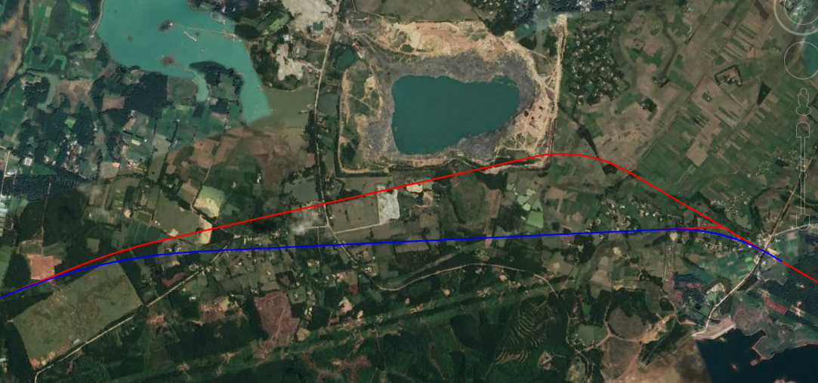
PHẦN 3: TRAO ĐỔI KINH NGHIỆM THIẾT KẾ VÀ SỰ PHỐI HỢP KHI TRIỂN KHAI DỰ ÁN
1. SỰ PHỐI HỢP GIỮA CÔNG TÁC KHẢO SÁT HIỆN TRƯỜNG VÀ THIẾT KẾ
KHẢO SÁT HƯỚNG TUYẾN Ở HIỆN TRƯỜNG ĐI VÀO MÉP MỎ ĐÁ ĐANG KHAI THÁC BẰNG BIỆN PHÁP NỔ PHÁ MÌN (YÊU CẦU TỐI KHOẢNG CÁCH AN TOÀN THIỂU NỔ ÂM LÀ 300M)
MỎ §¸ LUCK
Tim TKCS
KM66+600
KM62+160
20 hé d©n
Tim TKCS ĐC
M¹ch 500kV
TƯ VẤN TRƯỜNG SƠN – PHÒNG THIẾT KẾ 1

Slide 24
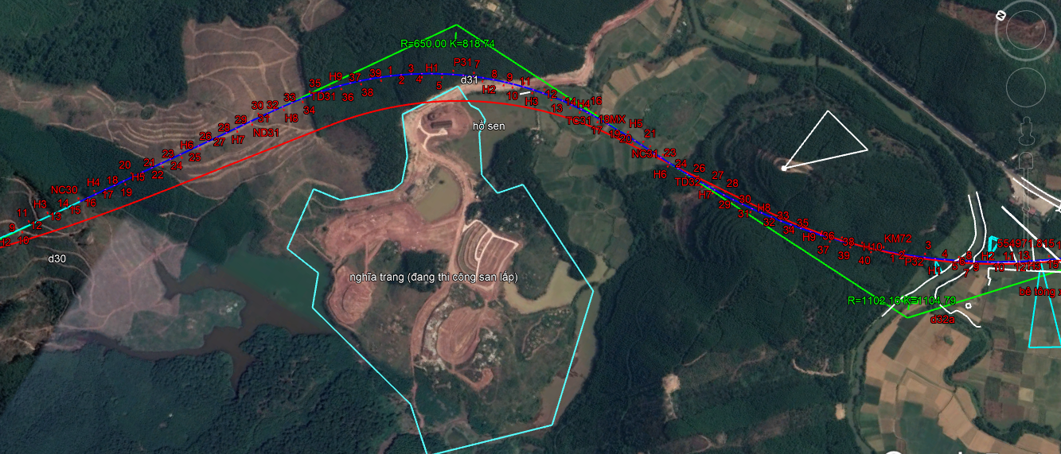
PHẦN 3: TRAO ĐỔI KINH NGHIỆM THIẾT KẾ VÀ SỰ PHỐI HỢP KHI TRIỂN KHAI DỰ ÁN
1. SỰ PHỐI HỢP GIỮA CÔNG TÁC KHẢO SÁT HIỆN TRƯỜNG VÀ THIẾT KẾ
KHẢO SÁT HƯỚNG TUYẾN Ở HIỆN TRƯỜNG ĐI VÀO CỔNG NGHĨA TRANG ĐANG XÂY DỰNG
KM70+200
Tim TKCS ĐC
KM72+600
Tim TKCS
HƯƠNG AN VI£N
TƯ VẤN TRƯỜNG SƠN – PHÒNG THIẾT KẾ 1

Slide 25
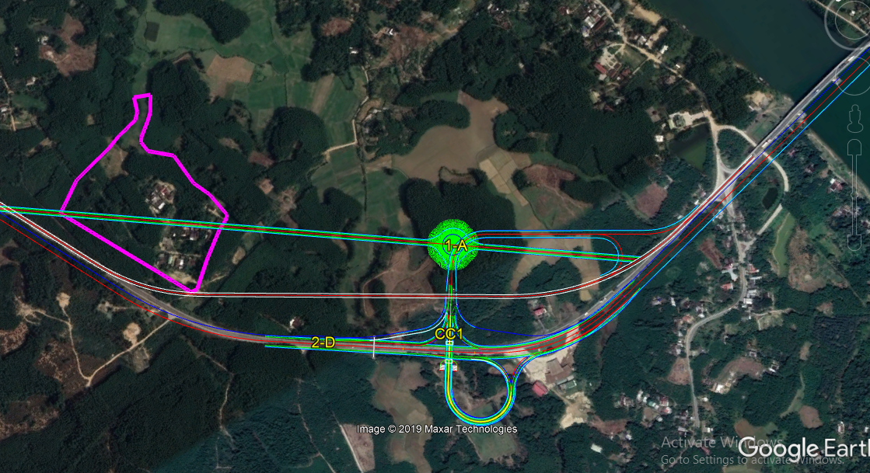
PHẦN 3: TRAO ĐỔI KINH NGHIỆM THIẾT KẾ VÀ SỰ PHỐI HỢP KHI TRIỂN KHAI DỰ ÁN
2. NGHIÊN CỨU CÁC PHƯƠNG ÁN TRONG CÔNG TÁC THIẾT KẾ
THAY ĐỔI PHƯƠNG ÁN KẾT NỐI CỦA NÚT GIAO QL49 (TỪ CÁC PHƯƠNG ÁN NGHIÊN CỨU NĂM 2003 CHƯA CÓ PHƯƠNG ÁN HOÀN TRẢ KHI CAO TỐC TRÙNG VỚI TUYẾN TRÁNH HUẾ)
TH HuÕ TKCS
QH 30 hé
TH HuÕ TKCS §C
TƯ VẤN TRƯỜNG SƠN – PHÒNG THIẾT KẾ 1

Slide 26
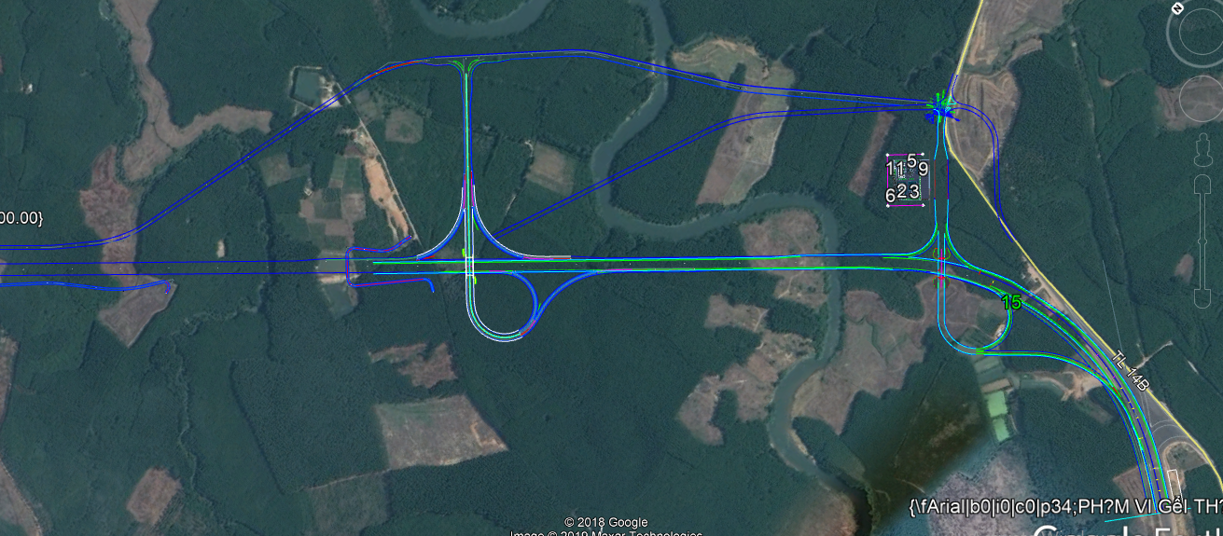
PHẦN 3: TRAO ĐỔI KINH NGHIỆM THIẾT KẾ VÀ SỰ PHỐI HỢP KHI TRIỂN KHAI DỰ ÁN
2. NGHIÊN CỨU CÁC PHƯƠNG ÁN TRONG CÔNG TÁC THIẾT KẾ
THAY ĐỔI PHƯƠNG ÁN KẾT NỐI CỦA NÚT GIAO CUỐI TUYẾN (NÚT GIAO CŨ ĐANG NẰM TRONG ĐƯỜNG CONG GÂY MẤT AN TOÀN TRONG QUÁ TRÌNH VẬN HÀNH KHAI THÁC)
DG KCN Phó Bµi
Më réng quy m«
Bn=12m
Nót giao TKCS §C
Nót giao TKCS
TƯ VẤN TRƯỜNG SƠN – PHÒNG THIẾT KẾ 1

Slide 27
CÔNG TY CỔ PHẦN TƯ VẤN TRƯỜNG SƠN
PHÒNG THIẾT KẾ 1
TR¢N TRäNG C¶M ¥N
Quý VÞ §· CHó ý L¾NG NGHE
Vµ KÍNH CHóC HéI NGHÞ THµNH C¤NG
THỰC HIỆN VÀ BÁO CÁO : PHÒNG THIẾT KẾ 1

Slide 28
CÔNG TY CỔ PHẦN TƯ VẤN TRƯỜNG SƠN
PHÒNG THIẾT KẾ 1
B¸o c¸o øng dông khoa häc - c«ng nghÖ
vµ trao ®æi kinh nghiÖm thiÕt kÕ
c¸c dù ¸n giao th«ng
THỰC HIỆN VÀ BÁO CÁO : PHÒNG THIẾT KẾ 1

